Slide 1
프로젝트 개요
개요
이슈+블록체인적용
목적
기능리스트

Slide 2
개발범위 예제목차
•제이름 : 공유킥보드
•블록체인 활용 핵심 – 이력기록 -> 작업흐름제어 -> 검증, 인증절차에 신뢰성을가지는 투명한 정보 공개
–공유킥보드 서비스 사용 내역 ( 등록, 사용량, 고장율, 사용정보 )
–암호화폐를 붙일꺼냐 말꺼냐
네트워크
( 기물, 기계 납품, 서비스 운용회사, 공유자산관리 )
•이해관계자는 누가있을까? -> 기관 컨소시움 ->N 설계 구현
체인코드
•서비스 이력, 암호화폐 -> 체인코드 설계, 구현
–빌려주고 반납하고, 기기등록, 배터리 상태(충전)
웹서비스
웹페이지에서 어떻게 편리하고 임팩트있게 만들건가?

Slide 3
일정
12/02 수 | 기관 3개를 포함한 네트워크 예제 분석 및 네트워크 개발 설계
 | 네트워크 수행 쉘 스크립트 작성 예제 분석 및 실습 네트워크 설계
12/03 목 | Dapp 개발을 위한 네트워크 구현, 체인코드 설계
12/04 금 | Dapp 개발을 위한 체인코드 구현, 배포테스트
12/05 토 | 12/06 일
12/07 월 | Dapp 개발을 위한 웹서비스 설계(UI, 웹서버)
12/08 화 | Dapp 개발을 위한 웹서비스 개발(웹서버 라우팅)
 | Dapp 개발을 위한 체인코드 연동부 개발
12/09 수 | Dapp 개발을 위한 UI 개발
 | Dapp 연동 테스트 및 리허설

Slide 4
인터페이스 설계(체인코드), UI설계
Fabcar
Fabcar
Fabcar
전체리스트
새로운 차 생성하기
전체리스트 가져오기
Car No
Car No | 색상 | 메이커 | 모델명 | 소유자
색상
차 정보 가져오기
메이커
새로운 차 생성하기
차 정보 가져오기
모델명
소유자
차 소유자 변경하기
새로운 차 생성하기
등록하기
차 소유자 변경하기

Slide 5
네트워크 설계
identity 설계
config tx 설계
오더러 설계
채널 설계
앵커 설계
컨테이너 설계
쉘스크립트 슈도코드

Slide 6
설계서 - 네트워크 설계
네트워크 작성 시나리오
네트워크 확장 순서
디렉토리 구조작성
basic-network 설정파일들 복사
( 7파일, .env, crypto-config.yaml, configtx.yaml, docker-compose.yml, generate.sh, start.sh, teardown.sh)
준비물단계
identity ( crypto-config.yaml )
genesis 블록 (configtx.yaml ) -> generate.sh -> 수행
채널정보 트랜젝션
네트워크 생성단계
컨테이너수행 ( docker-compose.yaml )
채널생성 및 피어조인 -> start.sh -> 수행

Slide 7
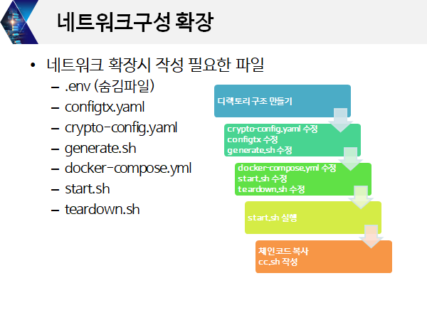

Slide 8
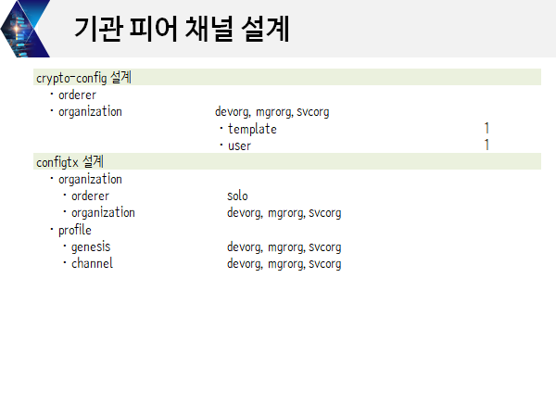

Slide 9

전체 구조도작성 및 설계
xxxx Server
Register User
Hyperledger Fabric
Return
Transaction
RESTful API
Login service
org1
권한에 따라 정보제공
회원가입
org2
어플리케이션 사용자
org2
orderer
그룹 맴버
그룹 맴버
ca

Slide 10
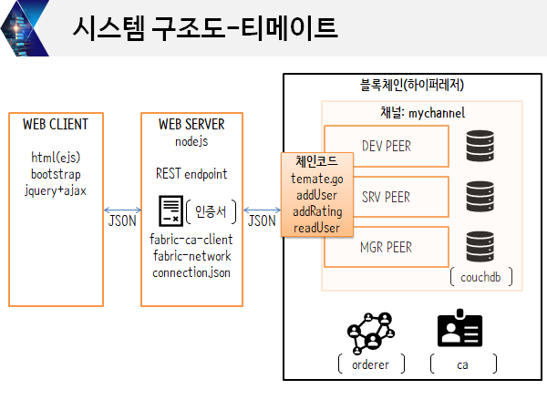

Slide 11
네트워크 구성
SERVICE
설비
1
1
피어-a1
피어-d1
: channel
Orderer
: organization
DEV
: state DB
1
피어-b1
: blockchain

Slide 12
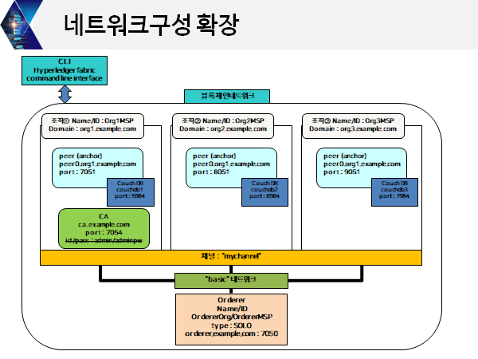

Slide 13
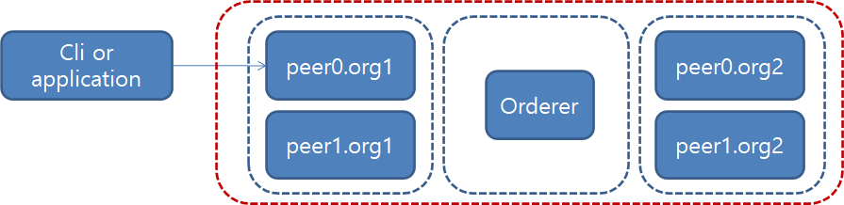
네트워크 전체구조도
기관 2개
각기관별 2개의 피어
channel
기관 3개
각기관별 1개의 피어
cli or application
peer0.org1
peer0.org2
ca.org1
orderer
peer0.org3

Slide 14
네트워크 설계 기본사항 2개의 기관에 각 2개의 피어
identity
org1, org2, ordererOrg
org1: templete:2
org2: templete:2
organization
ordererOrg
solo , 2s, 99kb~99mb
org1
anchor: peer0.org1.example.com
org2
anchor: peer0.org2.example.com
consortium
org1 and org2
channel
org1 and org2 : mychannel
config 결과물
genesis.block
channel.tx
Org1MSPanchors.tx
Org2MSPanchors.tx

Slide 15
네트워크 전체구조도
기관 2개
각기관별 2개의 피어
channel
기관 3개
각기관별 1개의 피어
cli or application
peer0.org1
peer0.org2
ca.org1
orderer
peer0.org3

Slide 16
켄테이너설계
ca1
ca2
orderer
peer0.org1
peer1.org1
peer0.org2
peer1.org.2
cli
contract:/opt/gopath/src/github.com/
config:/etc/hyperledger/configtx
config:/etc/hyperledger/configtx
goleveldb

Slide 17
서비스 구조
WEB client
WEB server
ca1
ca2

Slide 18
네트워크 실행 메뉴얼
디렉토리 구조
edublock
network (start.sh)
contract
edublock
edublock.go
cc_edu.sh
application
디렉토리 이동
cd ~/dev/my-project/network
./generate.sh
./start.sh
티메이트 네트워크 사용법
cd ~/dev
mkdir 프로젝트명 cd 프로젝트명
cp -r ~/dev/teamate/network ./
cd network
./generate.sh
./start.sh

Slide 19
체인코드 설계
티메이트 시나리오
유저등록
프로젝트 점수를 유저에 추가
기능리스트
유저생성 ( 기등록 아이디 인지 확인)
프로젝트 점수 생성 ( 기등록 아이디 인지 확인)
유저삭제 ( 기등록 아이디 인지 확인)
유저정보 조회
라이프사이클 도출
유저추가
프로젝트점수추가
유저 삭제

Slide 20
체인코드 설계
블록데이터
월드스테이트
USER STRUCTURE
EMAIL, AVG. score, Project score list
PROJECT SCORE STRUCTURE
Project name, Project Score
프라이빗데이터
프로세스와 인터페이스
addUser ( string id )
GetState(id) -> 없으면 PutState(id)
addRating ( string id, string project name, string project score )
GetState(id) -> 있으면 -> UnMarshal -> 정보변경: 평균점수 계산, 새로운 Project score 추가 -> Marshal -> Putstate(id)
readRating (string id) -> JSON형태로 결과 반환
readTxHistory (string id) -> GetHistoryForKey

Slide 21
체인코드 설계
설치배포 설계사항
chaincode name : teamate
version계획
~0.9 목표: 날짜:
1.0.0 목표: 날짜:
배포정책
AND (Org1MSP, Org2MSP, Org3MSP) -> 기관의 서명구조
쉘스크립트 슈도코드(테스트코드 포함)
install
instantiate
invoke/query

Slide 22
인터페이스 설계(체인코드), UI설계
프론트 엔드
Node.js 서버
블록체인
Index 페이지 요청
GET ’/’
index.html
1. 사용자 생성
contract.submitTransaction('addUser', id)
GetState(id)
PutState(id)
result
2. 프로젝트 점수생성
contract.submitTransaction('addRating', id, projname, projscore)
GetState(id)
PutState(id)
result
contract.evaluateTran saction('readRating');
GetState(id)
PutState(id)
3. 사용자 조회
result { id: xxx, avg: xxx, projlist:[{pn:xxx,ps:xxx}]}

Slide 23
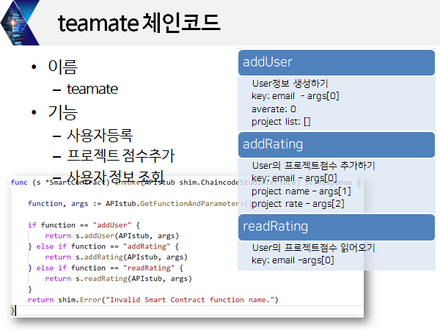

Slide 24
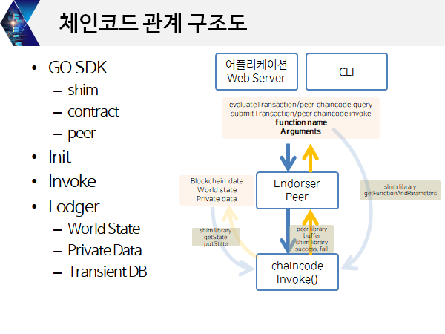

Slide 25
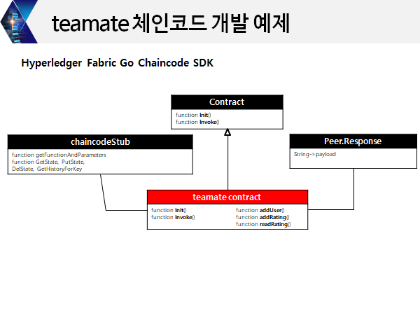

Slide 26
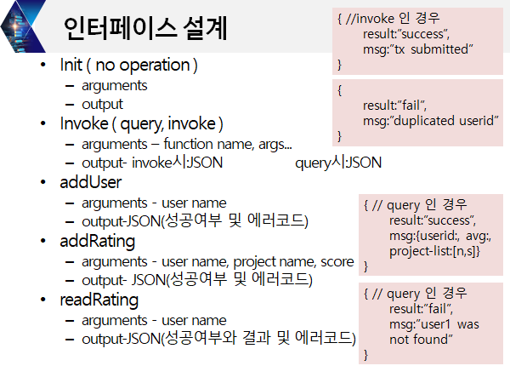

Slide 27
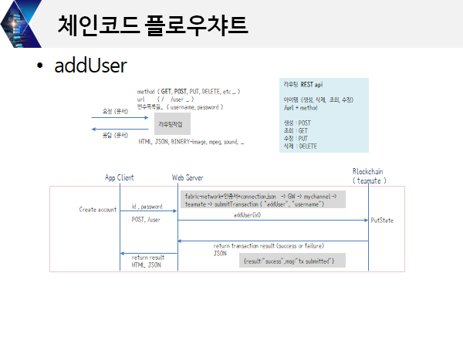

Slide 28
웹 어플리케이션 기능정의
유저 등록
유저 프로젝트 점수 추가
유저 조회

Slide 29
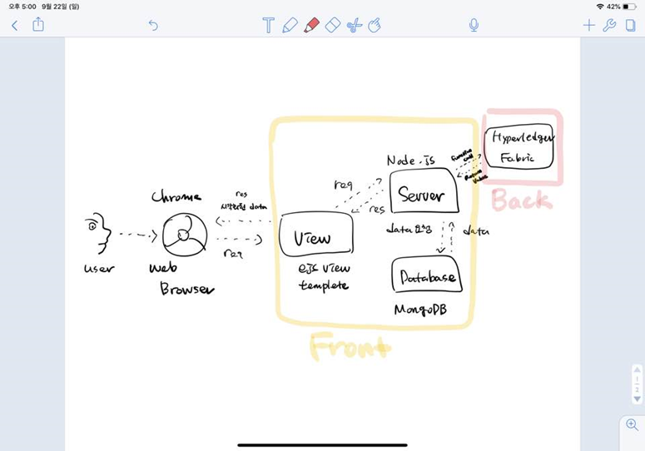
•웹 어플리케이션 구조도 그리기

Slide 30

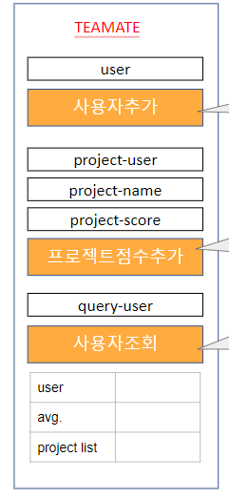


웹서비스 구조도
connection.json
fabric-nodejs-sdk
인증서
transaction 제출
결과반환
요청
응답
인증요구서
인중서
connection.json
fabric-nodejs-sdk
ca1

Slide 31
웹어플리케이션 - 체인코드 플로우
프론트 엔드
Node.js 서버
블록체인
Index 페이지 요청
GET ’/’
index.html
1. 사용자 생성
new-email
new-btn
POST ’/mate’ email:
contract.submitTransaction('addUser', id)
GetState(id)
PutState(id)
MSG
result
2. 프로젝트 점수생성
add-email
add-project
add-score
add-btn
POST ’/score’ email, project, score
contract.submitTransaction('addRating', id, projname, projscore)
GetState(id)
PutState(id)
MSG
result
GET ’/mate’, email
contract.evaluateTran saction('readRating');
GetState(id)
PutState(id)
3. 사용자 조회
find-email
find-btn
JSON
result { id: xxx, avg: xxx, projlist:[{pn:xxx,ps:xxx}]}

Slide 32
1. 웹 서버 설계하기
–포함모듈
–서버설정
–패브릭 설정
–html 라우팅
/ GET -> index.html
–REST API 라우팅
/mate POST
/mate GET
/score POST
–서버시작
–html 라우팅
/ GET -> index.html
/add-user.html GET
/add-project.html GET
/query-user.html GET
–REST API 라우팅
/mate POST
/mate GET
/score POST

Slide 33
2. 웹 클라이언트 UI 설계하기
–index.html ( 한장에 모두? 아니면 나눠서?)
–user form 디자인 하기 ( 변수이름, method, url 설정하기 )
–결과창 UI 설계하기
–

Slide 34
제목부
TEAMATE
요청문서의 parameters
new-alert
new alert 영역
/mate POST
new-email: xxxxx
btn-name: new-btn
사용자 추가부
new-email
new-btn
사용자추가
add-alert
add alert 영역
프로젝트 점수 추가부
add-email
add-project
/score POST
add-email: xxxxx
add-project:
add-score:
btn-name: add-btn
add-score
add-btn
프로젝트점수추가
query alert 영역
find-alert
사용자 조회부
find-email
/mate GET
find-email: xxxxx
btn-name: find-btn
사용자조회
find-btn
user
avg.
project list
table

Slide 35
/add-user.html GET
TEAMATE
TEAMATE
add-user.html
user
사용자추가
사용자추가
/add-project.html GET
/mate POST
user: xxxxx
btn-name: new-user
프로젝트점수추가
사용자조회
TEAMATE
add-result.html
/query.html GET
결과
체인코드에서 온 결과를 화면에 표시
처음으로 돌아가기
index.html
/ GET

Slide 36
3. 웹 연동부 설계하기
–연결정보 ../network/connection.json
–인증서 enrollAdmin.js, registerUser.js
–채널 mychannel
–체인코드 teamate
–evaluateTransaction readRating ( userid )
결과: JSON 예시) { user: user1, averate:4, rates:[{p1, 4}]}
–submitTransaction addUser ( userid )
결과:.. msg 예시) Add user transaction is submitted
addRating (userid, pname, pscore)
결과:.. msg 예시) Add rating transaction is submitted

Slide 37
dApp 개발을 위한 웹서비스 개발
디렉토리 구조 작성
project
–network –contract –application(prototype)
package.json작성
필요모듈정의 ( express, body-parser, fabric-network, fabric-ca-client )
npm install실행
enrollAdmin.js registerUser.js 복사, 수정, 수행
클라이언트 구현
서버 구현
포함모듈
서버설정 ( 서버, 패브릭 )
페이지라우팅
REST라우팅
서버시작
서버 수행 테스트
인증서 관련
서버시작
크롬실행 -> localhost:8080 기능테스트

Slide 38
프론트앤드 실습 및 구현
네트워크 수행
＄cd ~/dev/teamate/network
＄./generate.sh
＄./start.sh
＄./cc_tea.sh instantiate 1.0.0
웹서버 수행
＄cd ~/dev/teamate/prototype
＄npm install
＄node enrollAdmin.js
＄node registerUser.js
＄node server.js
웹클라이언트 수행
브라우저로 localhost:8080접속

Slide 39
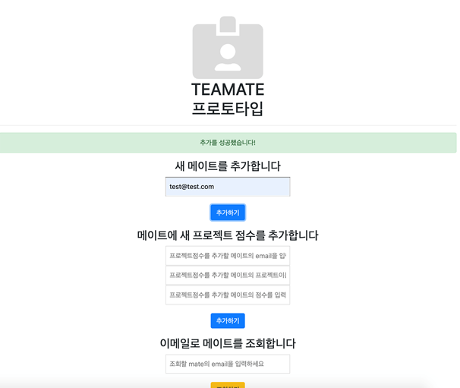
웹서비스 동작 스크린샷 - 유저추가

Slide 40
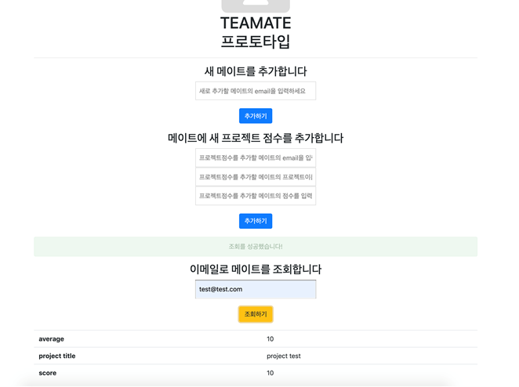
웹서비스 동작 스크린샷 - 유저 조회

